Slide 1

L'Istituto Nazionale di Fisica Nucleare: una comunità di ricerca con e per la società
Giorgio Chiarelli
Giorgio.Chiarelli@pi.infn.it
INFN Sezione di Pisa
Pisa, 4 luglio 2025

Slide 2
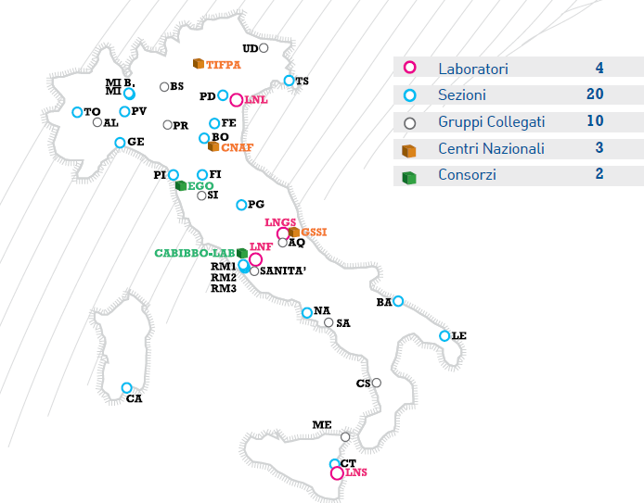
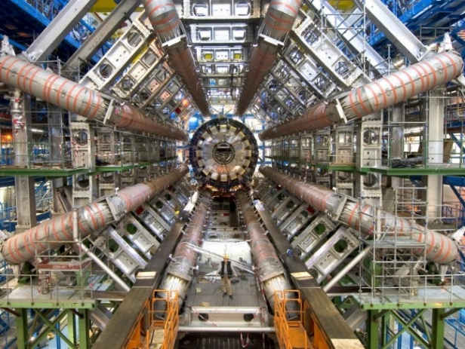
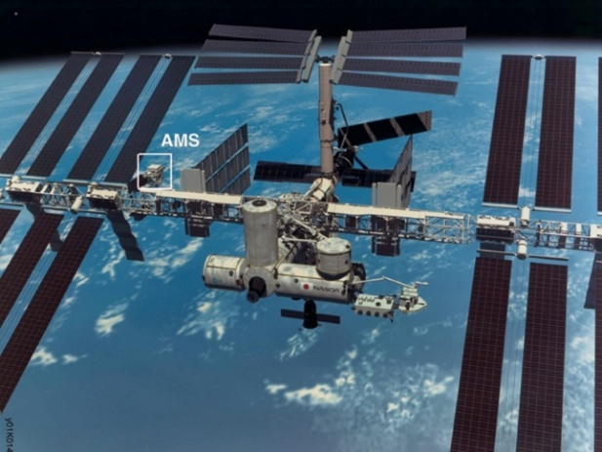
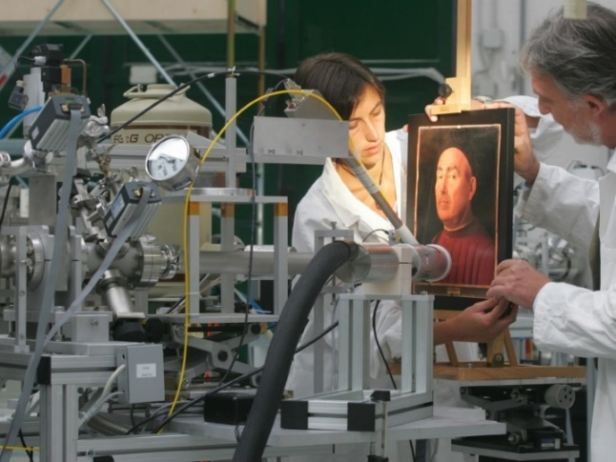
Cosa è l'INFN? Chi siamo?
Una comunità di ricerca con una missione:
  Ricerca in fisica fondamentale nucleare e subnucleare e ricerca e sviluppo delle tecnologie necessarie
  ... Promuove e provvedere alla formazione scientifica e alla diffusione della cultura
La nostra ricerca si articola in 5 linee
  Fisica subnucleare agli acceleratori
  Fisica astroparticellare
  Fisica nucleare
  Fisica Teorica
  Ricerca tecnologica
Notes:
4 Laboratori Nazionali, 20 Sezioni presso Dipartimenti di Fisica, tre centri nazionali, 4 Gruppi Collegati.
Co-gestisce (con CNRS-Francia e Nikhef-Olanda) lo European Gravitational Observatory (EGO), presso Pisa.
Siamo impegnati in esperimenti in tutto il mondo
Capacità tecnologiche di punta
Laboratori specializzati nei Laboratori Nazionali e nelle Sezioni (meccanica, elettronica avanzata etc.)

Slide 3
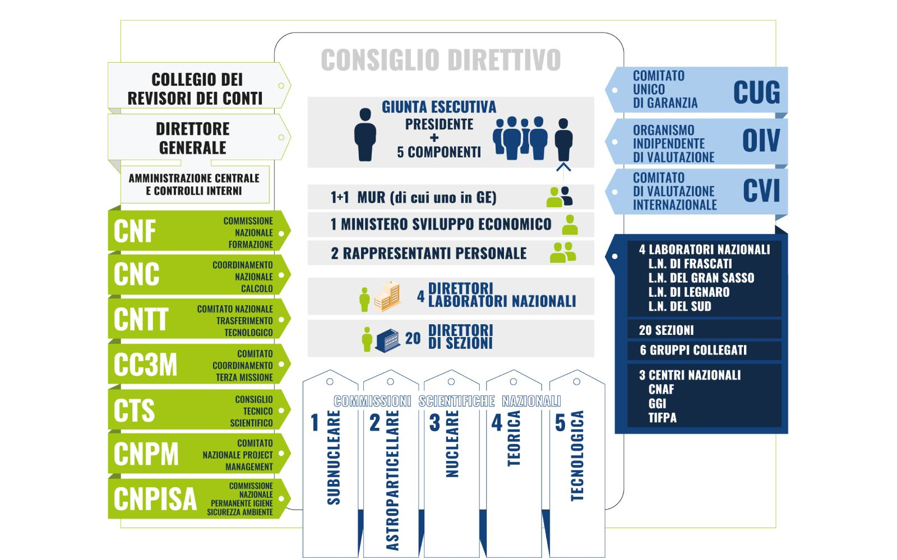

Slide 4
Trasferimento di conoscenza
Creazione di nuova conoscenza
Ricerca
Trasmissione della conoscenza
Didattica
Conoscenza
Trasferimento della conoscenza (KT)
Terza Missione

Slide 5

Cosa trasferiamo?
Il KT si può correlare alla «manifattura»
  know-how/trasferimento tecnologico
KT come «educazione», «(re)training» di lavoratori già al di fuori del sistema formale di educazione:
  Capitale umano: Tradizionalmente attraverso l'educazione di personale ad alta specializzazione (PhD, tecnici altamente specializzati etc.)
  Formazione Continua
Trasferimento delle nuove frontiere della conoscenza e sue applicazioni nella società
  Public engagement
    Spesso inteso solo nella sua dimensione comunicativa/divulgativa
      In realtà questo «ingaggiarsi» ha molte dimensioni
    Engagement è un termine che in inglese esprime un concetto
  Il PE è oggi il paradigma del rapporto della ricerca con la società

Slide 6
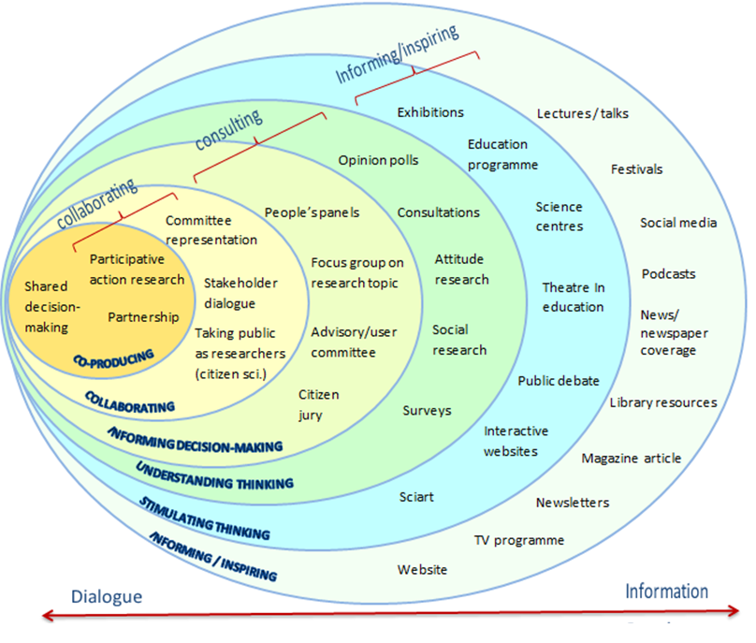
Il Public Engagement come paradigma del rapporto tra ESPERTI e NON ESPERTI
Il PE come "sistema solare"
  Ruota intorno alla co-produzione di conoscenza
Implica il coinvolgimento e la partecipazione di un pubblico interno ed esterno, a beneficio della società e delle istituzioni accademiche
Contribuisce a fare della ricerca un modello comunitario e transdisciplinare
Si fonda sul trasferimento e la co-creazione di conoscenze in dialogo con la comunità e il territorio
© University of Oxford
Comporta un’assunzione di responsabilità da parte di una comunità accademica
© University of Oxford
Responsible Research and Innovation

Slide 7
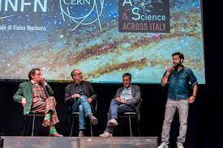
L'INFN ed il Paese
Negli anni acquisita la consapevolezza di poter (e dover) contribuire a rispondere alle necessità emergenti
  Dialogare per trasferire il nostro know-how
  Nel 2012 nasce il TT (protocolli, regolamenti, struttura centrale
Lunga tradizione nella diffusione della cultura scientifica.
Dai primi anni 2000 un cambiamento di paradigma:
da un approccio top-down ad attività collaborative.
  Fondamentale il ruolo dell'Ufficio Comunicazione (2002) e, dal 2016, creata una Commissione di Coordinamento della Terza Missione (CC3M) con l'obiettivo di
    coordinare e supportare iniziative di respiro
    nazionale;
    scambio di buone prassi, creare nuove attività;
    favorire sinergie.
  La CC3M ha una rete di referenti
    Uno per ogni struttura, per mantenere un
    legame con queste e per favorire scambio di
    idee
Notes:
Ampliare e diversificare le tipologie di pubblico con iniziative mirate. Qualche esempio:
Studenti delle scuole secondarie;
Pubblico generico (organizzati per lo più da e con l'Ufficio Comunicazione)
Iniziative di grande impatto (mostre, eventi etc.) →Uff.Comm
Iniziative in collaborazione con altri partner e partecipazione a Festival etc.
European Researchers' Night, Pint-of-Science, Festival della Scienza di Genova/Roma, Salone del Libro di Torino, Futuro Remoto Napoli etc.

Slide 8



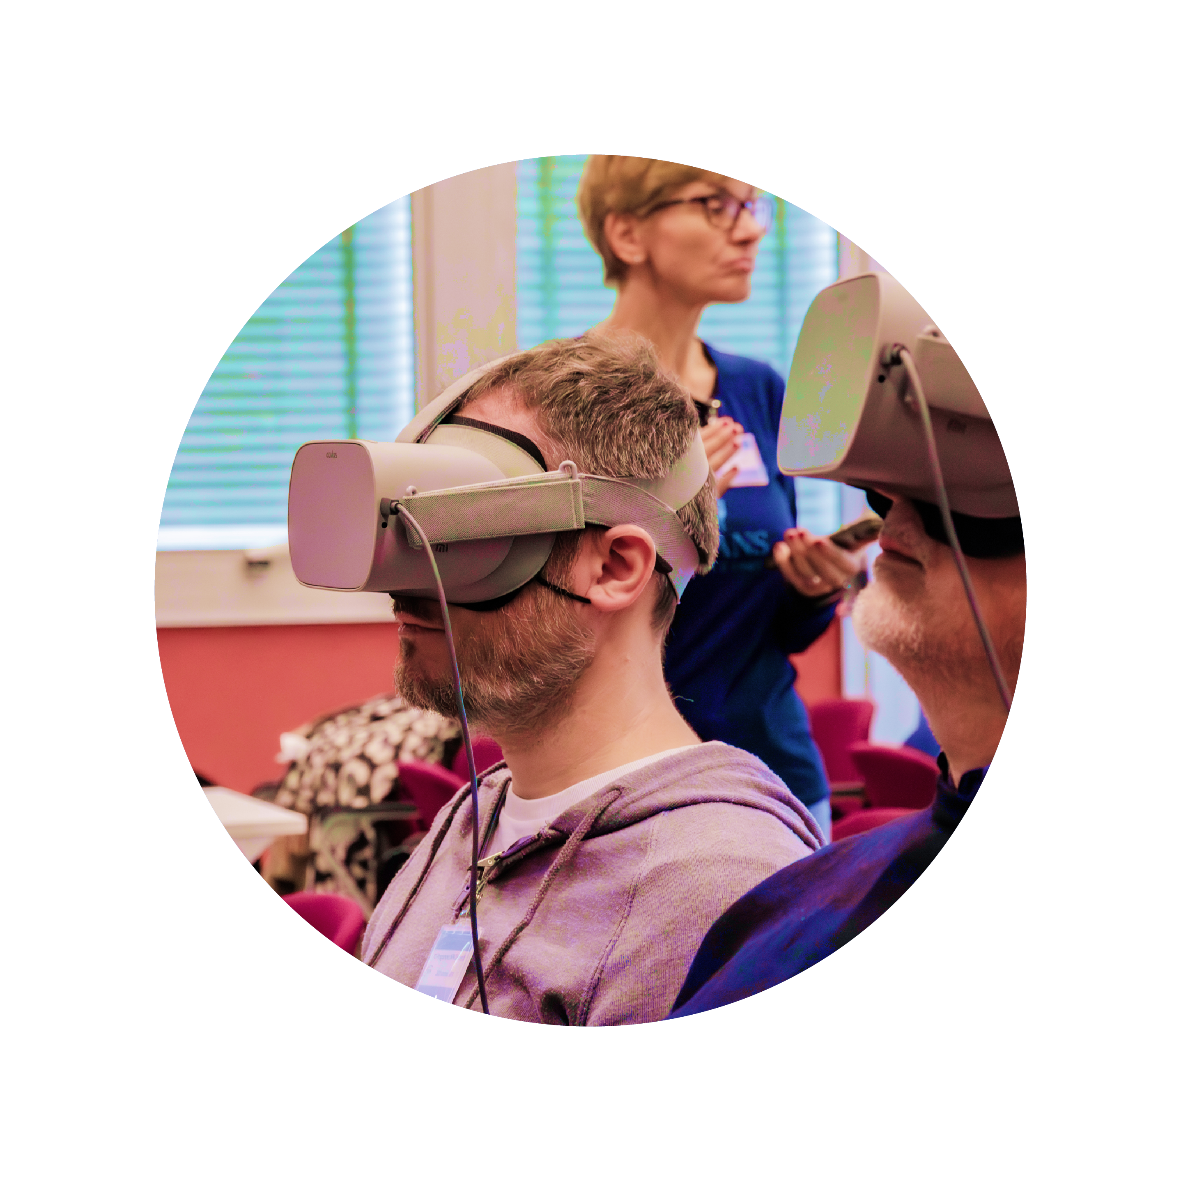
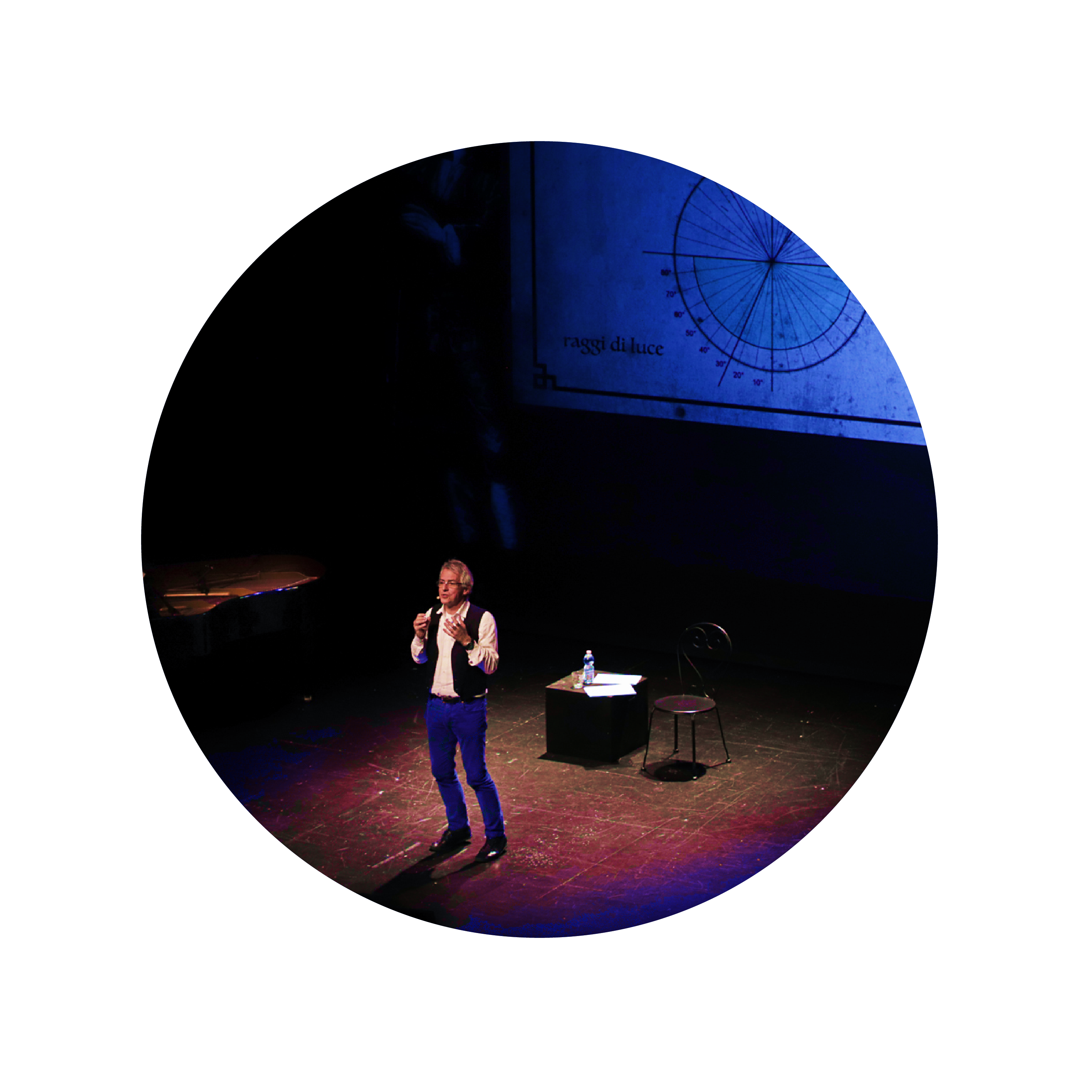
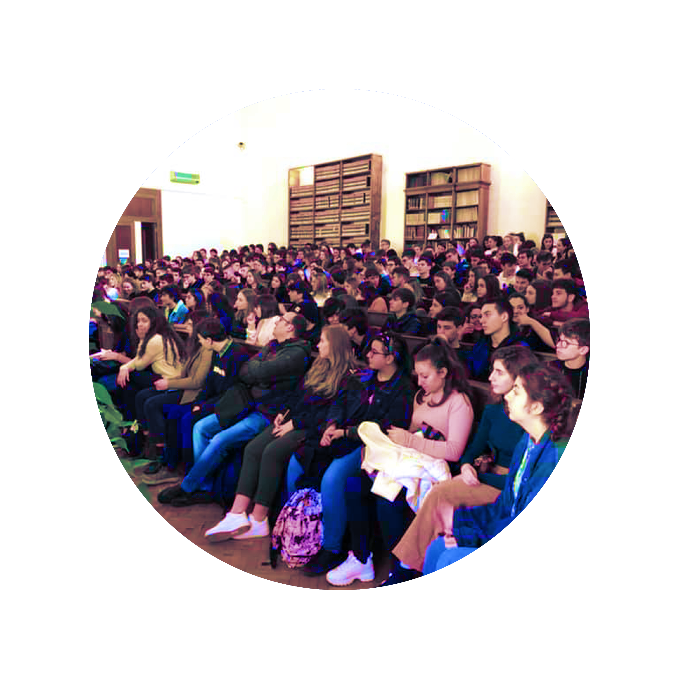

2024
*Non include Asimmetrie: 28.500
Docenti
Pubblico
Studenti
3.500
164.000
63.000
Formazione e progetti
Festival, mostre, eventi
Educational
Marco Pallavicini
LNF 26 FEB 2025

Slide 9
Di che cosa parliamo quando parliamo di comunicazione istituzionale
Il ruolo dell’Ufficio Comunicazione-I
Processo strategico, pianificato e organizzato
attraverso cui l’Istituzione promuove la propria identità, cultura e missione,
informa e condivide le proprie attività con i pubblici di riferimento
per costruire e gestire la propria immagine pubblica,
e instaurare relazioni di qualità per realizzare al meglio la propria missione,
e contribuire al bene comune, perché un’istituzione (ancor più se pubblica)
è responsabile davanti alla società delle proprie attività
ciò che si è = ciò che si dice di essere = percezione pubblica
ATTENZIONE esistono due tipi di comunicazione istituzionale: formale e informale
strategia
Antonella Varaschin
LNF 26 FEB 2025

Slide 10

Comunicazione ufficio stampa-redazione giornalistica fax → whatsapp
Redazioni giornalisti scientifici strutturati → free lance
Testate cartaceo → web → social
Approfondimento online gratuito → a pagamento
Informazioni istituzioni e testate → post di tutti
Contenuti fonti accreditate → blog di tutti → IA
Narrazione testo scritto → immagini, video, podcast
Relazioni formali → informali
Social luogo di condivisione di tutti → strumento di propaganda e disinformazione nelle mani di pochi
Che cos’è successo
in questi vent’anni
Antonella Varaschin
LNF 26 FEB 2025

Slide 11
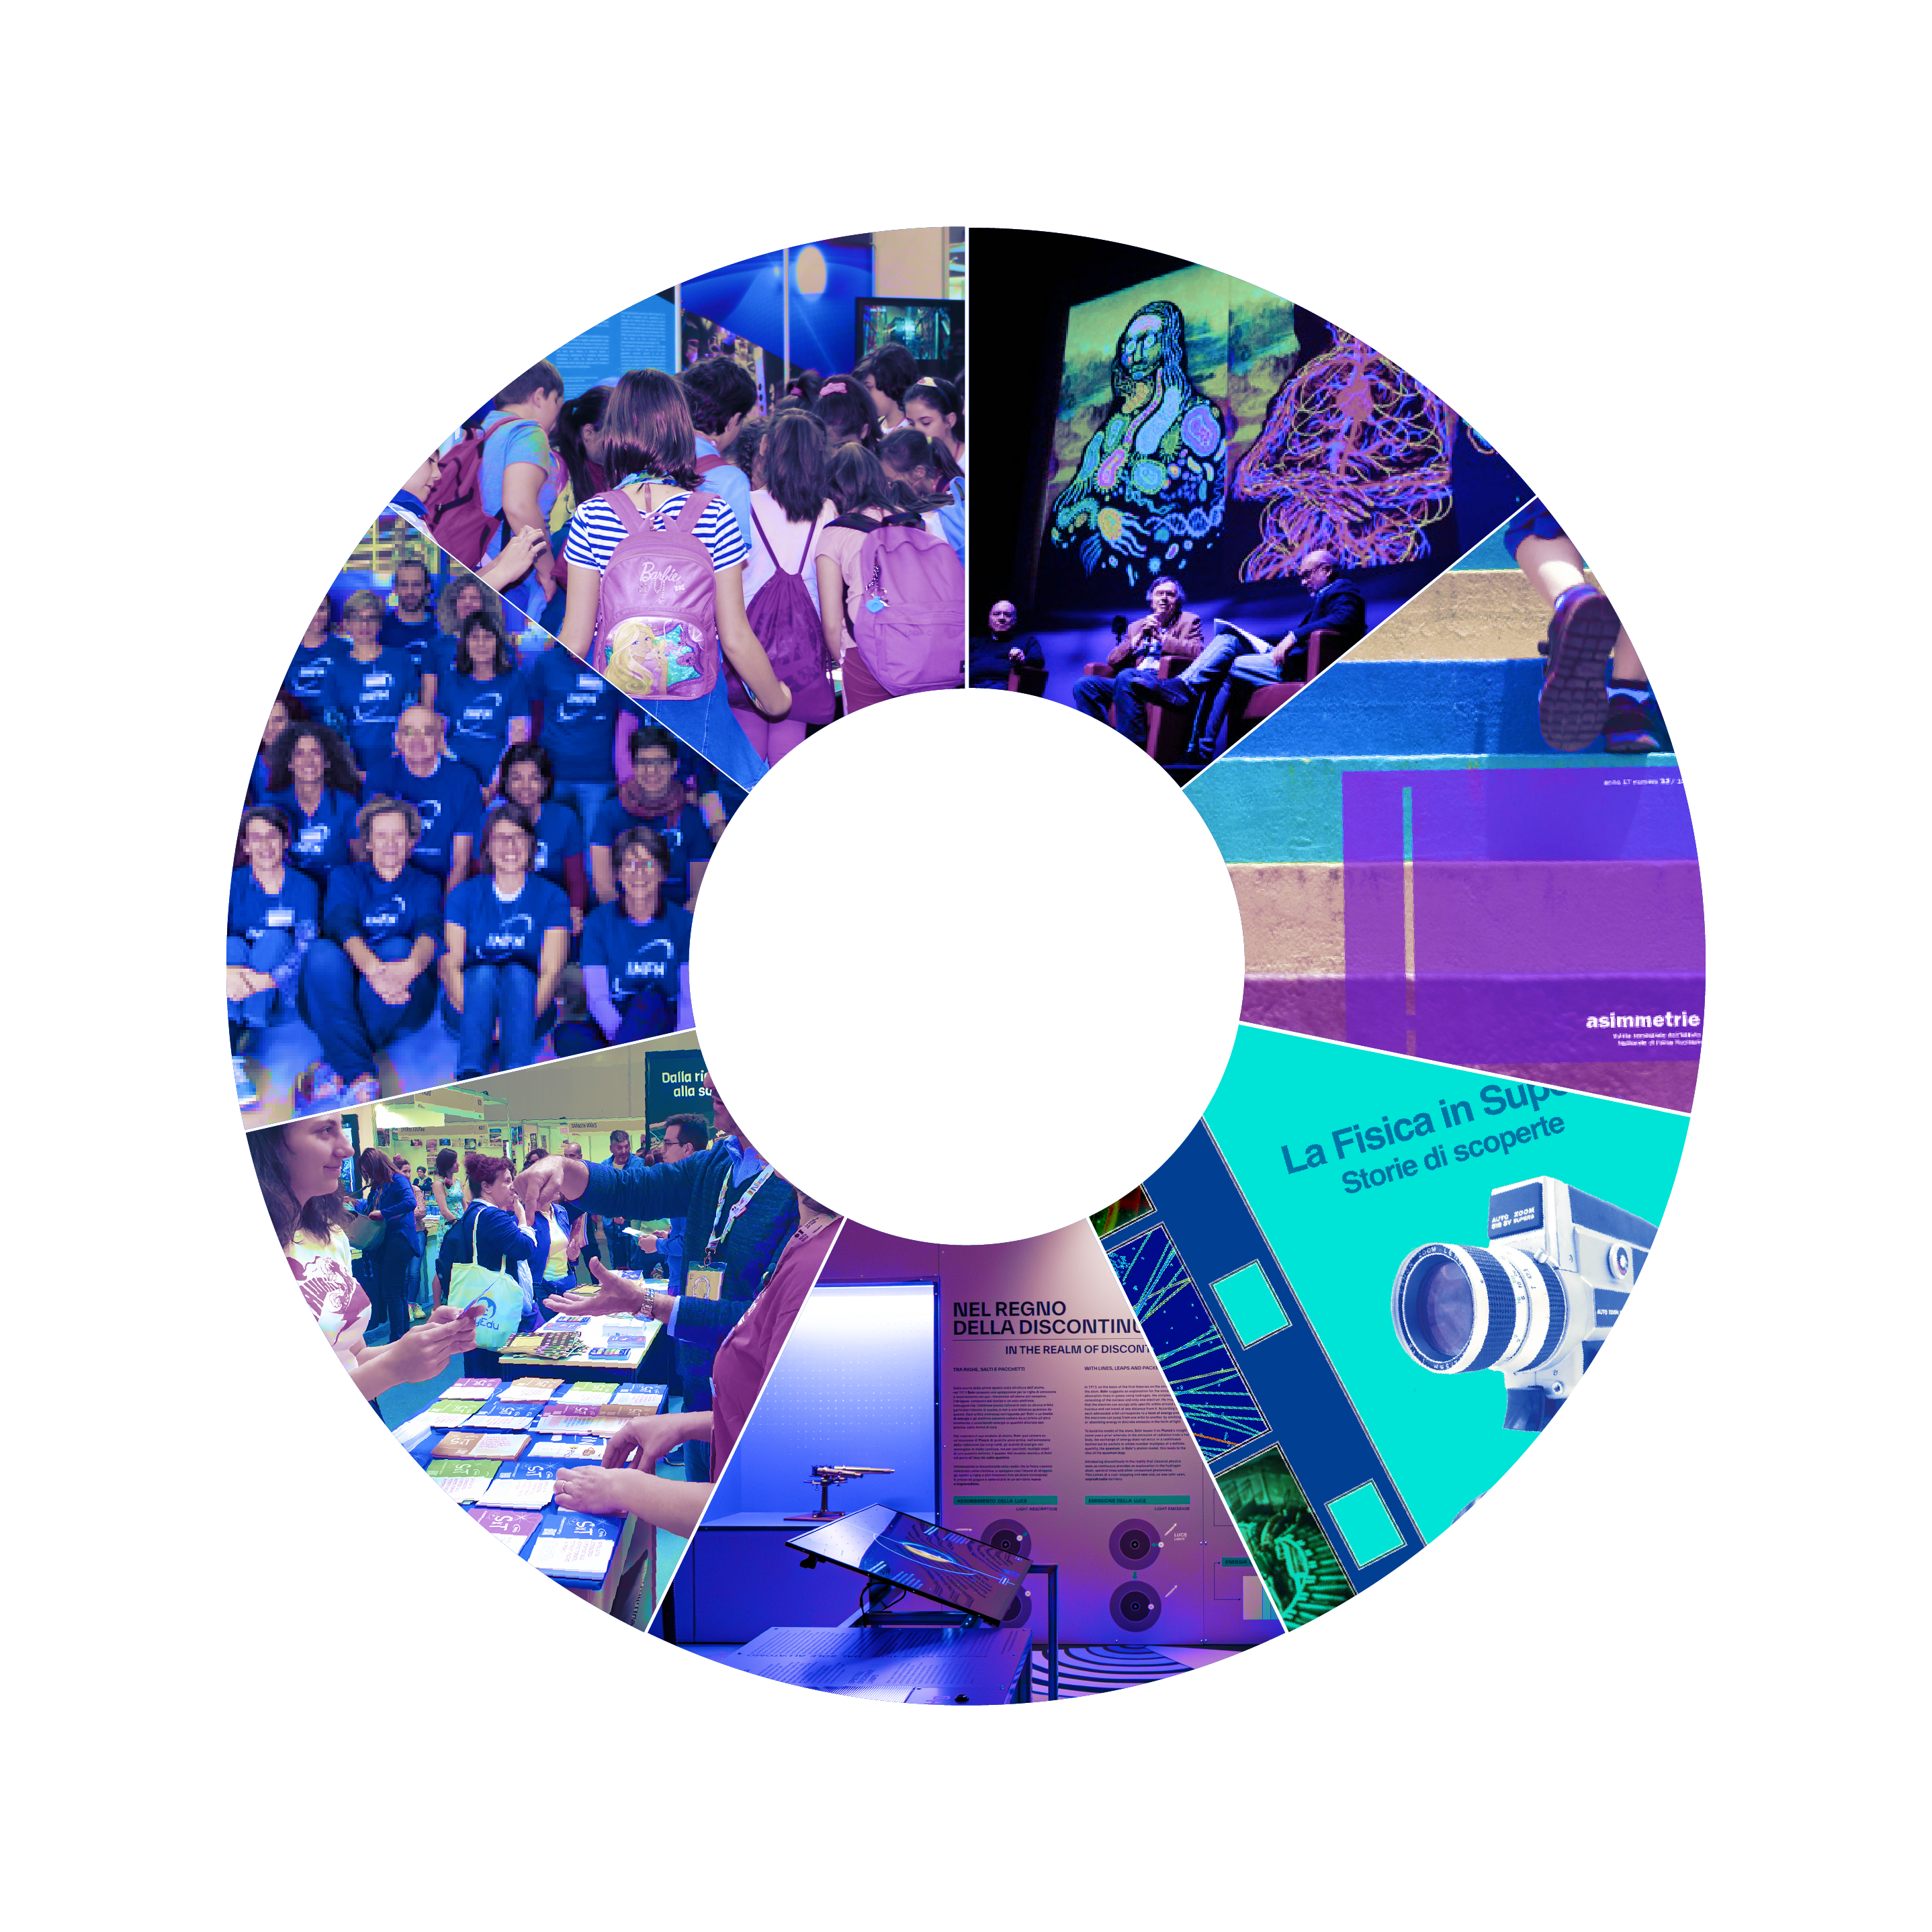

Il ruolo dell’Ufficio Comunicazione-II
Educational
Spettacoli
63.000​
6.600​​​
Attività di Public Engagement
dell’INFN nel 2024
Formazione Docenti
Asimmetrie
190​​
28.500​​​​
Eventi e open day
Festival
* PE sui social, siti web,
eventi streaming e podcast e non conteggiati
41.000​​​​​​
16.100​​​​​
Mostre
100.000​​​​​
Marco Pallavicini
LNF 26 FEB 2025

Slide 12

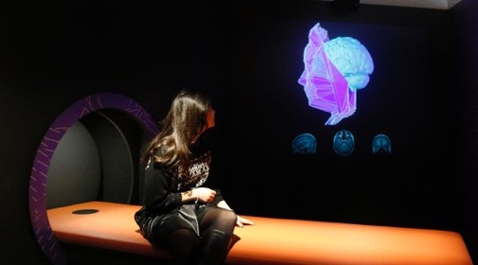
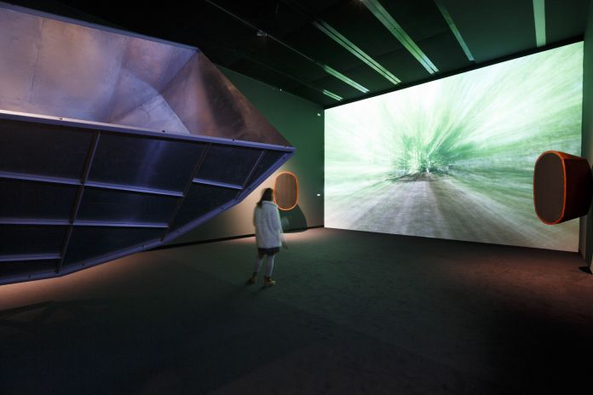


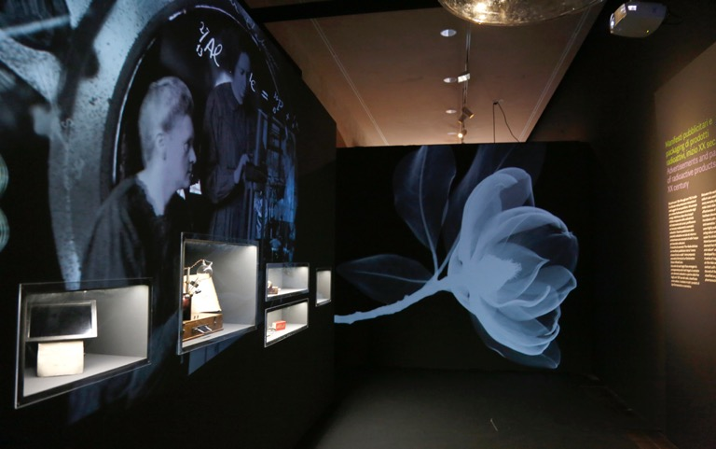
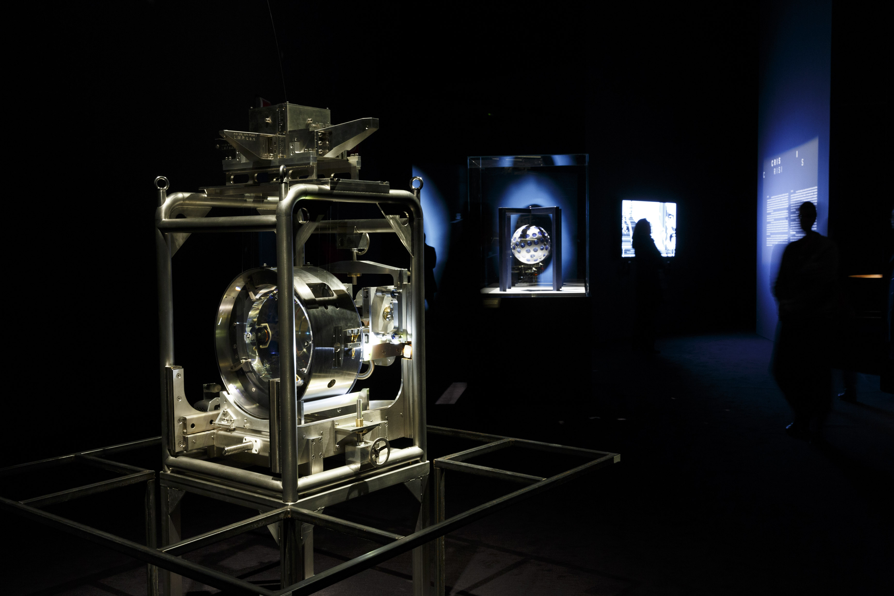
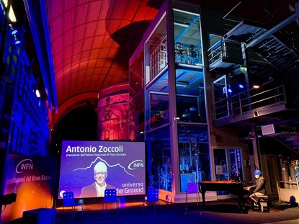
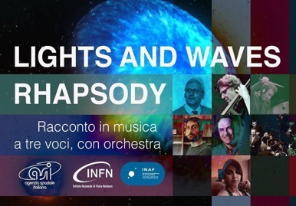
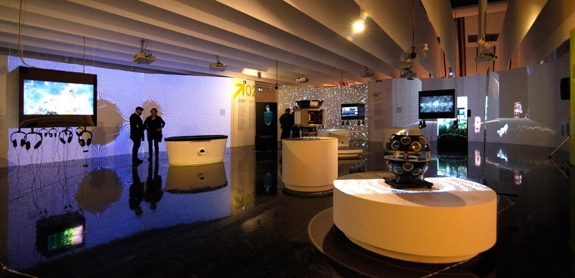
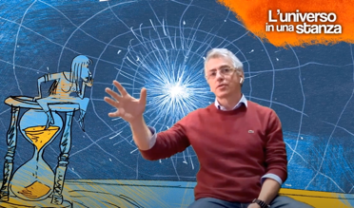
Eventi e Mostre
Exhbit immersivi e coinvolgenti, dialogo con altre culture, senza rinunciare all'accuratezza
Le strategie post-LHC FCC 2016 FCC Week Evento Pubblico 1000 spettatori paganti ASG Sponsors
Dalla Fisica alla medicina 2017 600 spettatori paganti Sponsor Assobiomedica
La nuova astronomia multimessaggera, in musica 2018 Co-prodotta da INFN/ASI/INAF 3 repliche (RM/NA/GE) 3000 spettatori paganti
ARTE, SCIENZA e Creatività: 2018 Art&Science Across Italy 2 repliche (NA/MI) 1400 spettatori Con attività CC3M
Scienziate 2019 700 paying spettatori paganti Conduttrice televisiva
Eventi rari (Universo sotterraneo) 2020 Streaming da LNGS 1200 live streamers Modulato sul contesto pandemico
2014&2016
Balle di Scienza, Pisa Palazzo Blu and Catania: 56.000 Visitatori
2014
Oltre il limite, MUSE Trento, 2014-15: 110.000 visitatori
2016
EXTREME spazio permanente, Museo L. Da Vinci Milano, 2016.
2017&
2019
Uomo Virtuale, la fisica che esplora il corpo. Pisa Palazzo Blu, Torino Mastio della Cittadella: 25.000 Visitatori
2018
GRAVITY. Immaginare l'Universo dopo Einstein.
MAXXI Roma. 150.000 visitatori.
2020
CYBORN. L'alba di un mondo artificiale Trieste, Palazzo degli Incanti, ESOF 2020. 3000 visitatori
Durante la II ondata pandemica
2021
INCERTEZZE. Interpretare il presente, prevedere
il futuro. Palaexpo Roma Ott. 2021-Marzo 2022.
2024
GRAVITY. Immaginare l'Universo dopo Einstein.
MAXXI Roma. 150.000 visitatori.
12
Quanto
(MUSE, Trento )
7 dicembre 2023, 15 giugno 2024
Notes:
L'Ufficio Comunicazione, oramai da molti anni, sperimenta il parlar di fisica (e di scienza) in un dialogo con altri settori della cultura:
Spettacoli: a più voci con scienziate/i, letture, musica etc.
Es: Fisica, femminile plurale; Un segno nello spazio
Mostre interattive
Eventi
Streaming
Tutto spesso strategicamente in sinergia

Slide 13
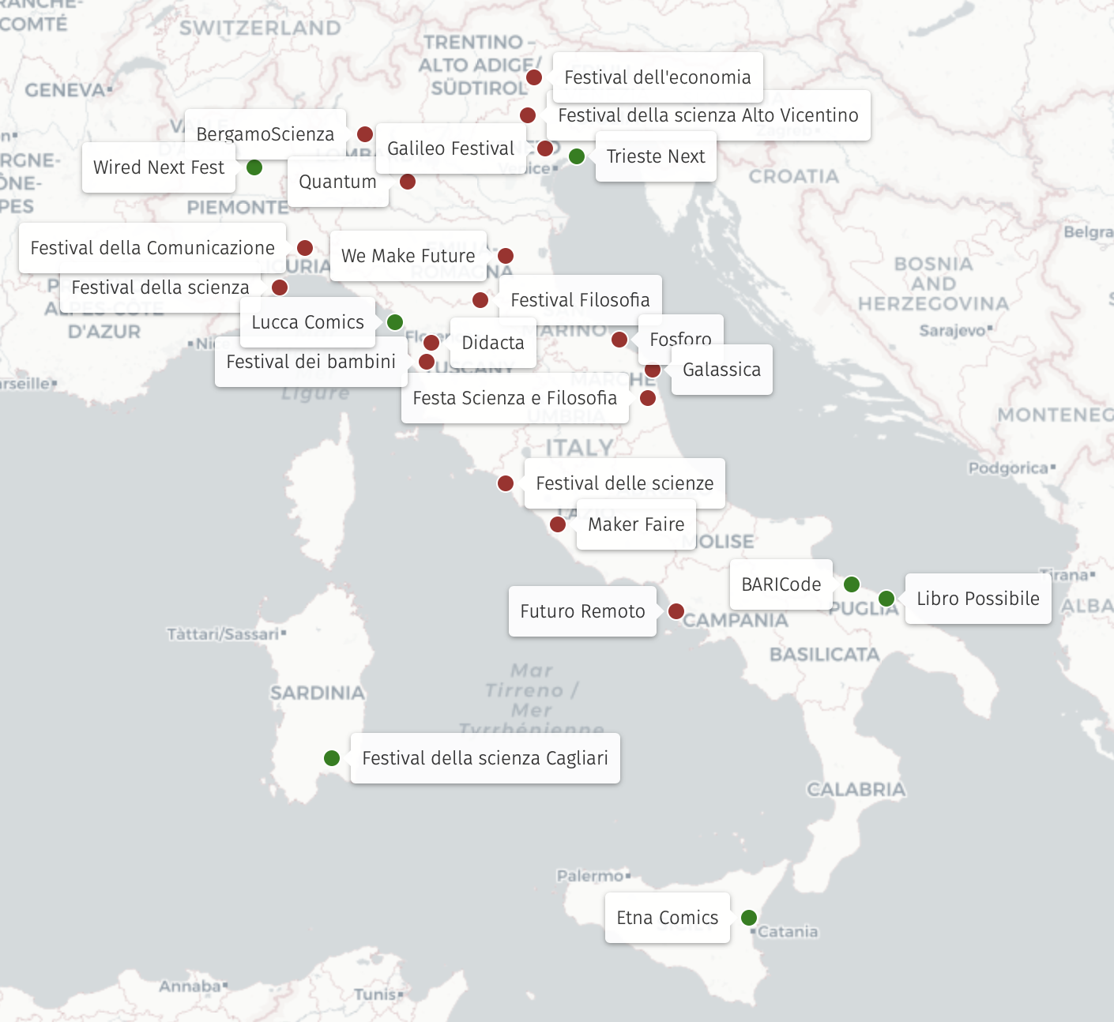
Festival
Festival coordinati localmente dalle Sezioni
Festival coordinati centralmente a cui partecipiamo o abbiamo partecipato
L’ufficio Comunicazione partecipa a comitati editoriali dei principali Festival, propone attività istituzionali e pianifica con la CC3M le attività proposte dalla comunità.
Oltre alle conferenze spettacolo:
Tavole rotonde interdisciplinari
Laboratori per le scuole
Piccole esposizioni
41.500 persone hanno partecipato ad attività INFN nel 2024
(escluse conferenze-spettacolo)
Notes:
Dal 2024 abbiamo deciso di rendere sempre più sinergiche le azioni sui festival da parte dell’ufficio dei progetti cc3m e delle strutture aprendo una sigla festival.
L’ufficio comunicazione, partecipando ai comitati editoriali dei principali festival e contribuendo da diversi anni, segna le linee guida e collabora con i progetti.
Dal 2025 sarà implementata la call interna di partecipazione per ottimizzare gli sforzi e rendere sinergica la comunicazione delle iniziative.
Interdisciplinarietà e la partecipazione a festival culturali non scientifici: apprendimento orizzontale e allargamento del pubblico

Slide 14
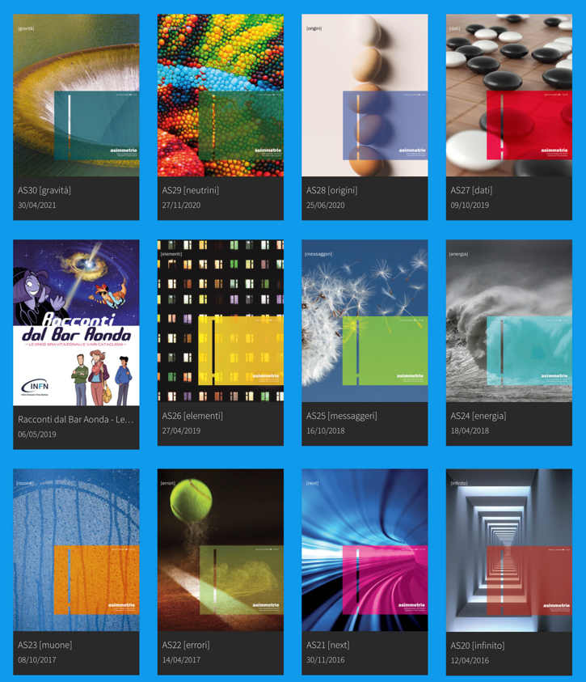
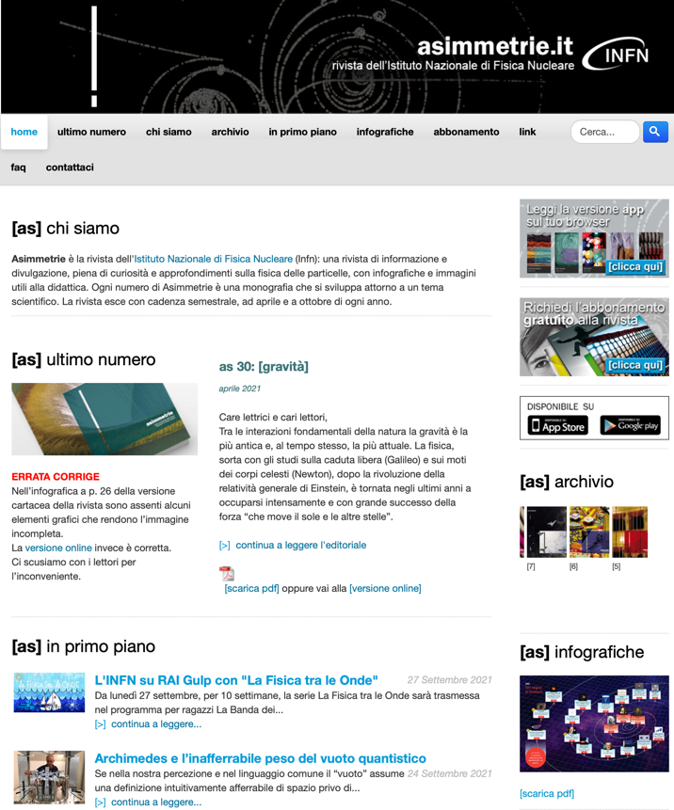
La produzione editoriale: Asimmetrie
È il nostro prodotto editoriale più importante, e come editori siamo presenti al Salone del Libro di Torino
Fumetto sulle Onde Gravitazionali apparso come supplemento
Rivista (dal 2005)+Web (dal 2011) + App (dal 2014)
  Numeri monotematici, con articoli e rubriche
Target: Docenti+studenti
16.000 abbonati (versione cartacea)
  3.000 da area INFN
Website asimmetrie.it: 200 visitatori al giorno
Facebook (da ottobre 2015): 2595
supplementi

Slide 15
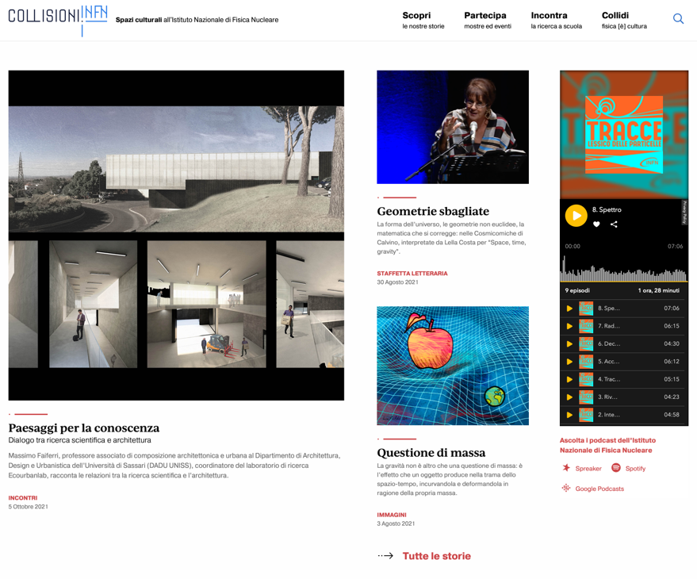
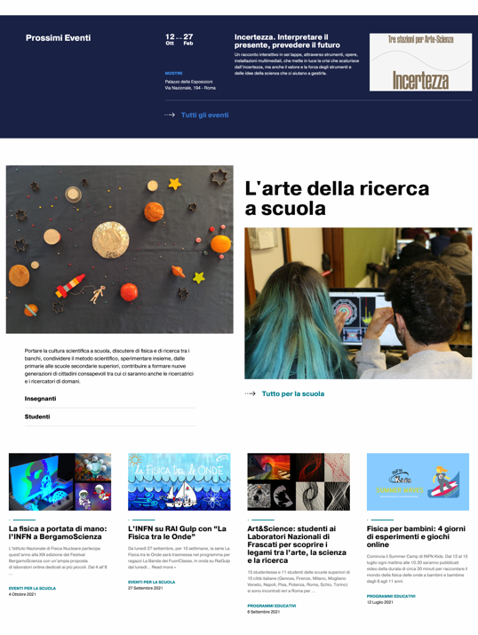
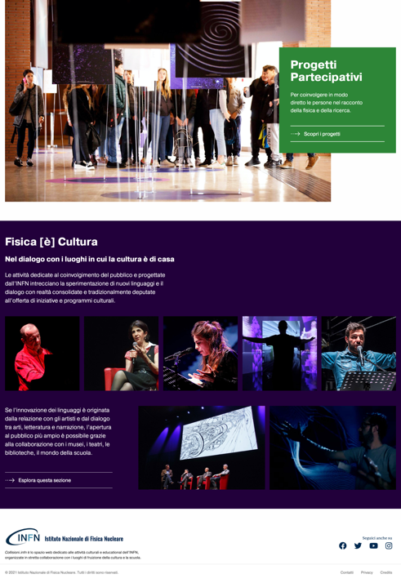
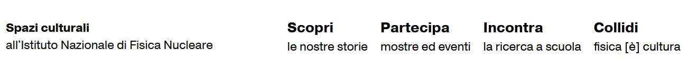
COLLISIONI.INFN.IT
Lo spazio interculturale sul web dell'INFN

Slide 16
La CC3M: obiettivi
Ampliare e diversificare le tipologie di pubblico con iniziative mirate. Qualche esempio:
  Studenti delle scuole secondarie;
  Pubblico generico (organizzati per lo più da e con l'Ufficio Comunicazione)
  Iniziative di grande impatto (mostre, eventi etc.) →Uff.Comm
  Iniziative in collaborazione con altri partner e partecipazione a Festival etc.
    European Researchers' Night, Pint-of-Science, Festival della Scienza di Genova/Roma, Salone del Libro di Torino, Futuro Remoto Napoli etc.
Non esiste un pubblico ma i pubblici. Per rivolgerci a questa pluralità di soggetti dobbiamo usare/provare nuovi strumenti e nuovi linguaggi. Alcuni esempi:
  Spettacoli teatrali, letture...
  Fumetti, Giochi
    Esperienza Gran Sasso VideoGame (iniziativa LNGS in coll.con INDIRE) ed il gioco di Scienzapertutti, trasformato in APP
    Fumetto sulle Onde Gravitazionali
    GAMES..
Formazione del personale
  In stretta collaborazione con l’Ufficio Comunicazione

Slide 17
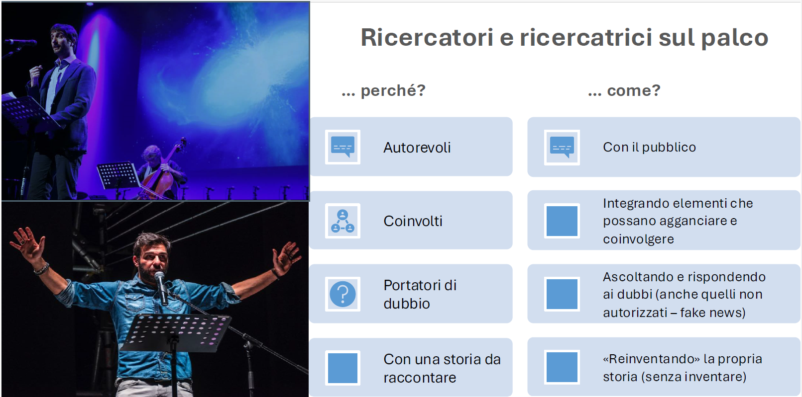
Corsi di formazione interna…

Slide 18
L'INFN per i docenti
Organizza Corsi di Aggiornamento per Docenti
  Regolarmente presenti sulla piattaforma SOFIA
Corso per docenti scuole secondarie I grado
  AggiornaMenti
Corsi per docent scuole secondarie II grado
  Storici corsi a Frascati:
Più di recente (dal 2018):
  Programma INFN per Docenti (PID), residenziale (una settimana), presso Laboratori Nazionali (Legnaro, Catania, Gran Sasso, EGO), dal 2026 anche LNF
  [LNL 2018, 2020,2021, 2022,2023, 2024; LNS 2019, 2023, 2024: LNGS 2019,2022,2023; EGO 2024]

Slide 19
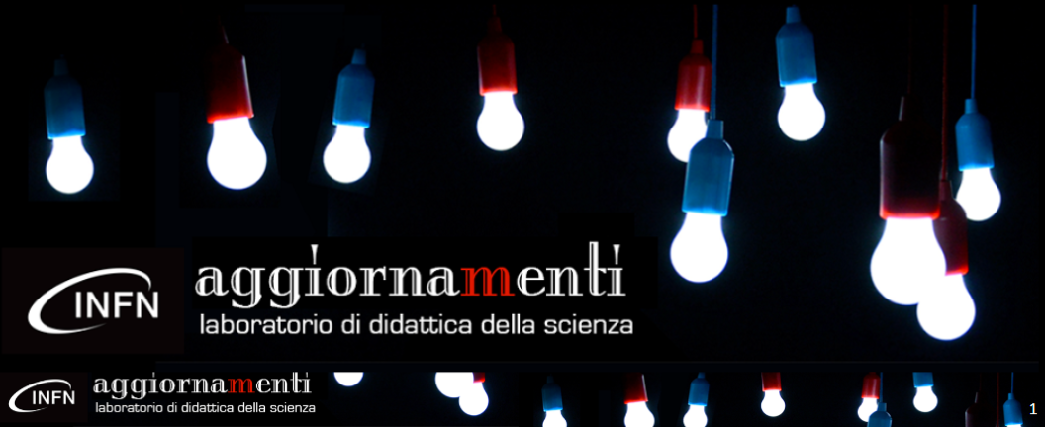
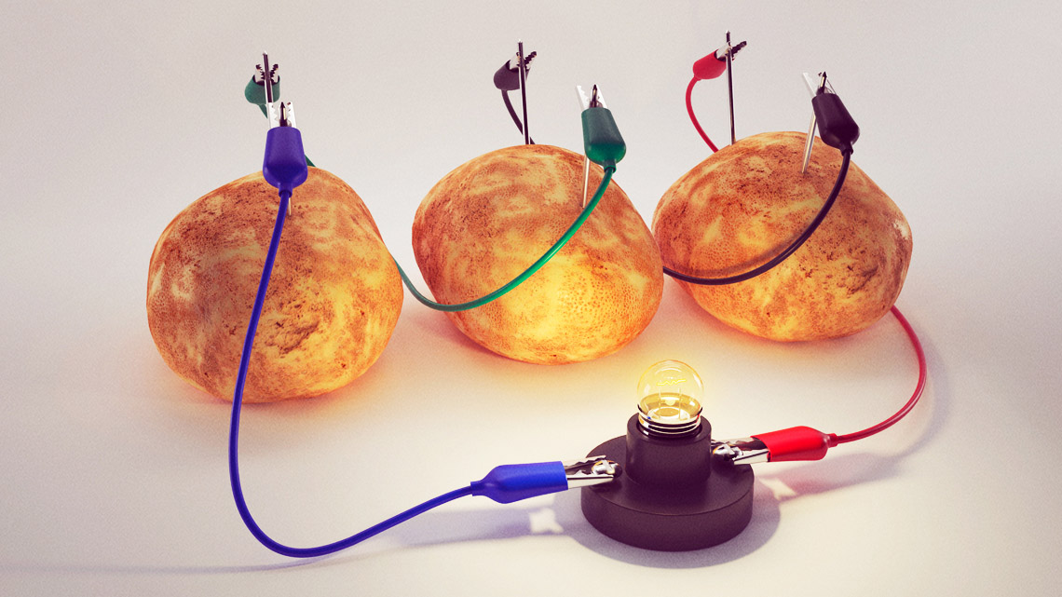
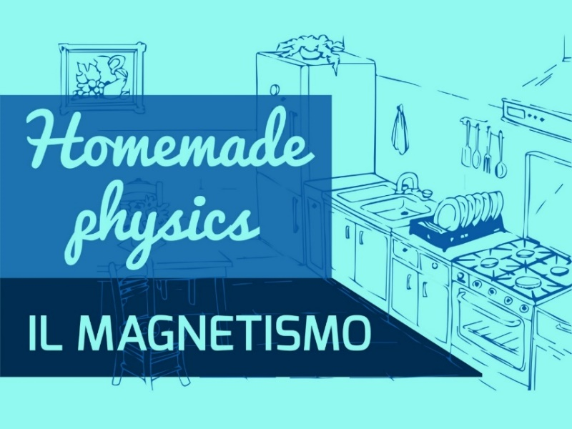

Aggiornamenti
Corso per docenti di scienze delle secondarie I grado
  Idea-base: utilizzo di oggetti poveri per avvicinare gli studenti allo studio di fenomeni fisici attraverso l'osservazione e la discussione
  Corsi in presenza: 6-7 incontri su vari argomenti (2-3 ore)
Durante il primo lockdown questa iniziativa trasformata in attività YouTube per studenti
https://collisioni.infn.it/attivita_educative/aggiornamenti/

Slide 20
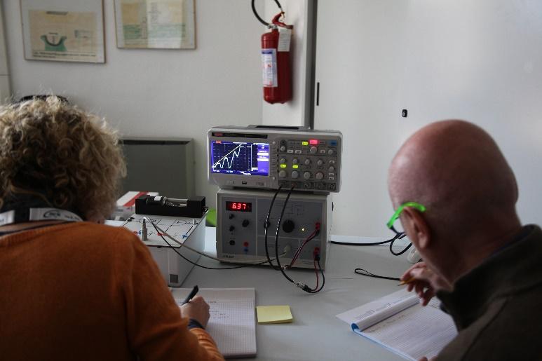
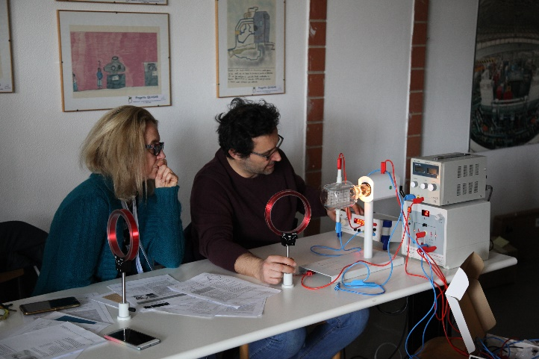
Corsi per docenti secondarie: LNF
Alcune iniziative oramai storiche e consolidate presso il Lab. Nazionali di Frascati, per docenti delle secondarie:
  Incontri di Fisica (IdF): XXI edizione
    Corso in presenza (tre giorni), circa 150 partecipanti
      Lezioni frontali e laboratori didattici
  Incontri di Fisica Moderna (dal 2014):
    Centrato su esperimenti relativi alla crisi della MQ
    Lezione frontale (2 ore)
    3 laboratori (12 ore)
Abbiamo attrezzato un laboratorio didattico,
a disposizione di docenti e studenti
  http://edu.lnf.infn.it/
Qui alcune foto dell'ultimo corso IdFM in presenza

Slide 21
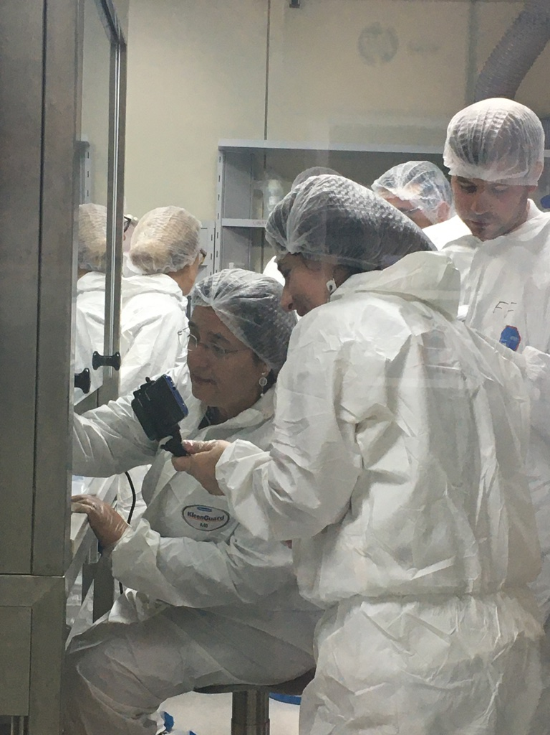
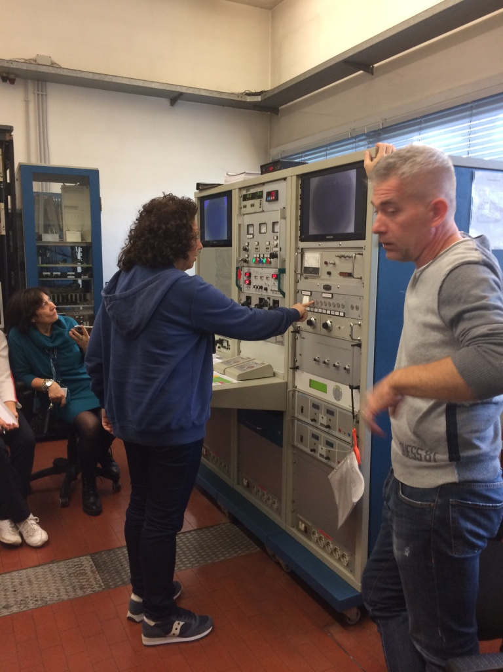

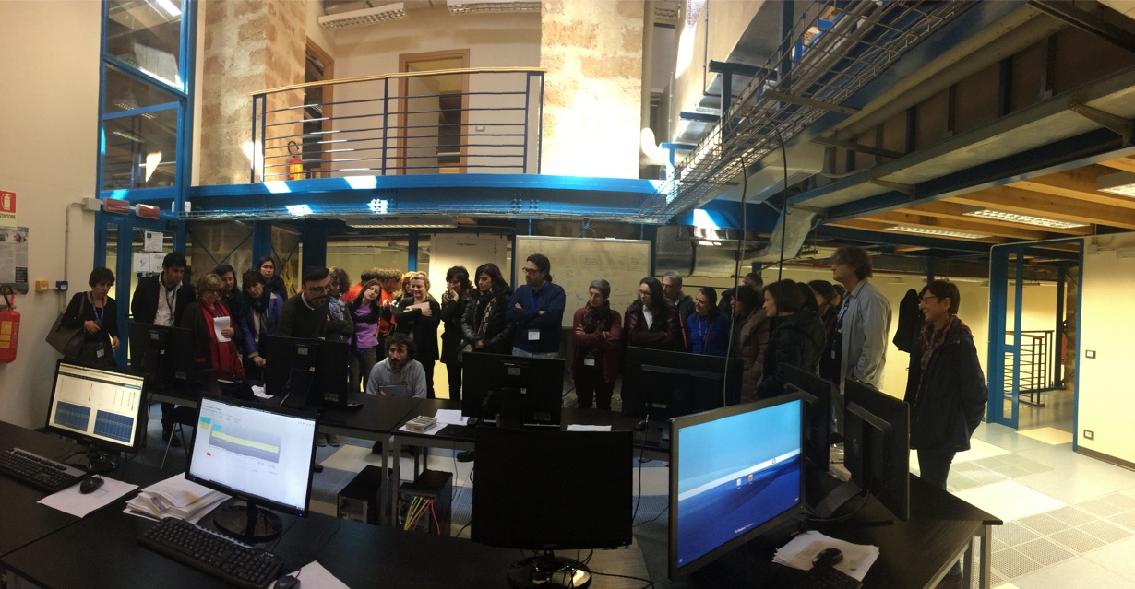
Programma INFN per Docenti
Corsi svolti nel:
2018 (LNL)
2019 (LNS, LNGS)
2020 (LNL)
2021 (LNL)
(LNGS, LNL)
(LNL, LNS)
(LNGS, LNL, EGO)
(LNS)
Selezione:
Call aperta, selezione sulla base della domanda
Nell'AS 2024-2025 circa x 4 di richieste rispetto ai posti disponibili
L'INFN sostiene le spese di alloggio ed i costi del materiale di laboratorio e le spese (eventuali) dei relatori
PID@Home

Slide 22

Scienzapertutti
È uno dei più longevi (ha cominciato nel 2002) siti di Fisica che si rivolge alle scuole
  Vari percorsi didattici, rubriche, concorso mensile ed annuale
  Al momento costituisce il portale di riferimento per le scuole per l'INFN, creando il 19% del traffico mensile del dominio infn.it
  È stata la pietra angolare delle nostre attività di outreach verso la scuola durante il primo lockdown
    Risposto ad emergenza aggiornando il sito, creando nuovi percorsi divulgativi, e nuovi percorsi didattici sotto il nome A Scuola con voi
    Creato Percorsi finalizzati all'esame di maturità 2020
    Con l'emergenza COVID19 aumentate le visite (da 1.5K a 3.5K /giorno)
      Ulteriormente aumentate quando SxT è arrivata su Instangram
    Trasferito attività in presenza su questo portale
      Ad es. le Fermi Masterclass
        Studenti visitano le nostre strutture, analizzano i dati dell'Osservatorio per raggi gamma, orbitante, Fermi (NASA)
        Collegamento da remoto con NASA
  Di recente aggiunto una rubrica di podcast (Fisicast)
  Il pubblico è soprattutto (ma non solo) composto da studenti
https://scienzapertutti.infn.it

Slide 23

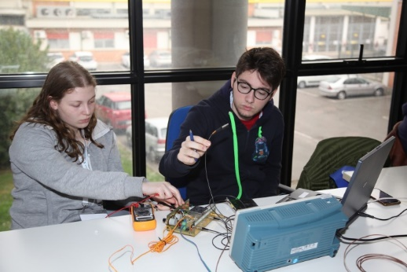
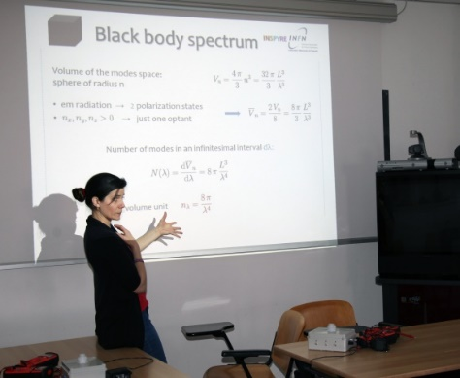
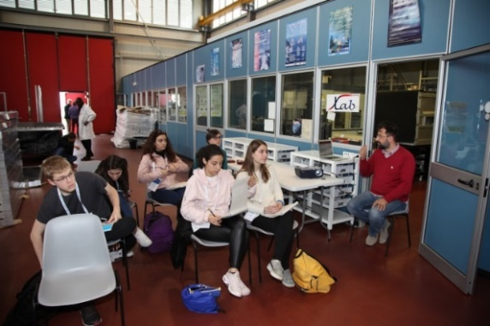
INSPYRE
Nelle nostre strutture stage, PCTO, Summer Schools..., presso i LNF abbiamo lanciato uno stage molto particolare:
INSPYRE: INternational School on modern PhYsics and REsearch, giunto nel 2021 alla XI edizione
  Stage per studenti da tutto il mondo (≈100)
    1 settimana presso i Laboratori Nazionali di Frascati
    Lingua franca: inglese
  Lezioni alternate a visite, ed attività sperimentale (nel laboratorio didattico)
  http://edu.lnf.infn.it/

Slide 24

RadioLab
Nato nel 2005, è percorso didattico che dura un anno e che porta gli studenti a:
  Conoscere i rischi connessi al Radon (effetti biologici delle radiazioni), legislazione vigente, riduzione del rischio.
  Imparare le basi della fisica dei decadimenti radioattivi.
  Familiarizzarsi con varie tecniche di rivelazione, ed effettuare misure con rivelatori (professionali) posti in vari luoghi (scuole, case, uffici pubblici etc.).
    Capire cosa vuol dire analizzare dati (errori strumentali, incertezze statistiche etc.)
  I risultati sono presentati (dai partecipanti) in eventi pubblici.

Slide 25
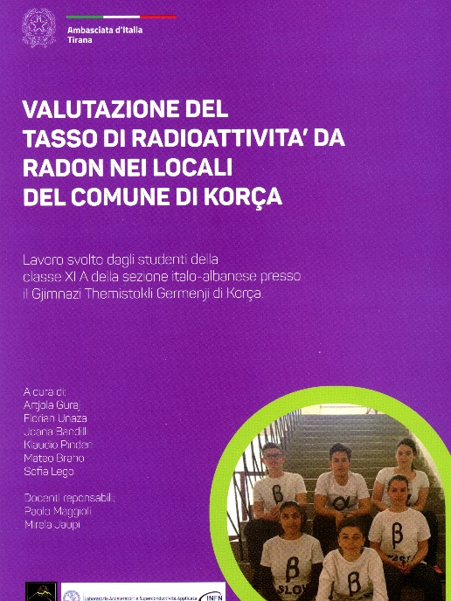
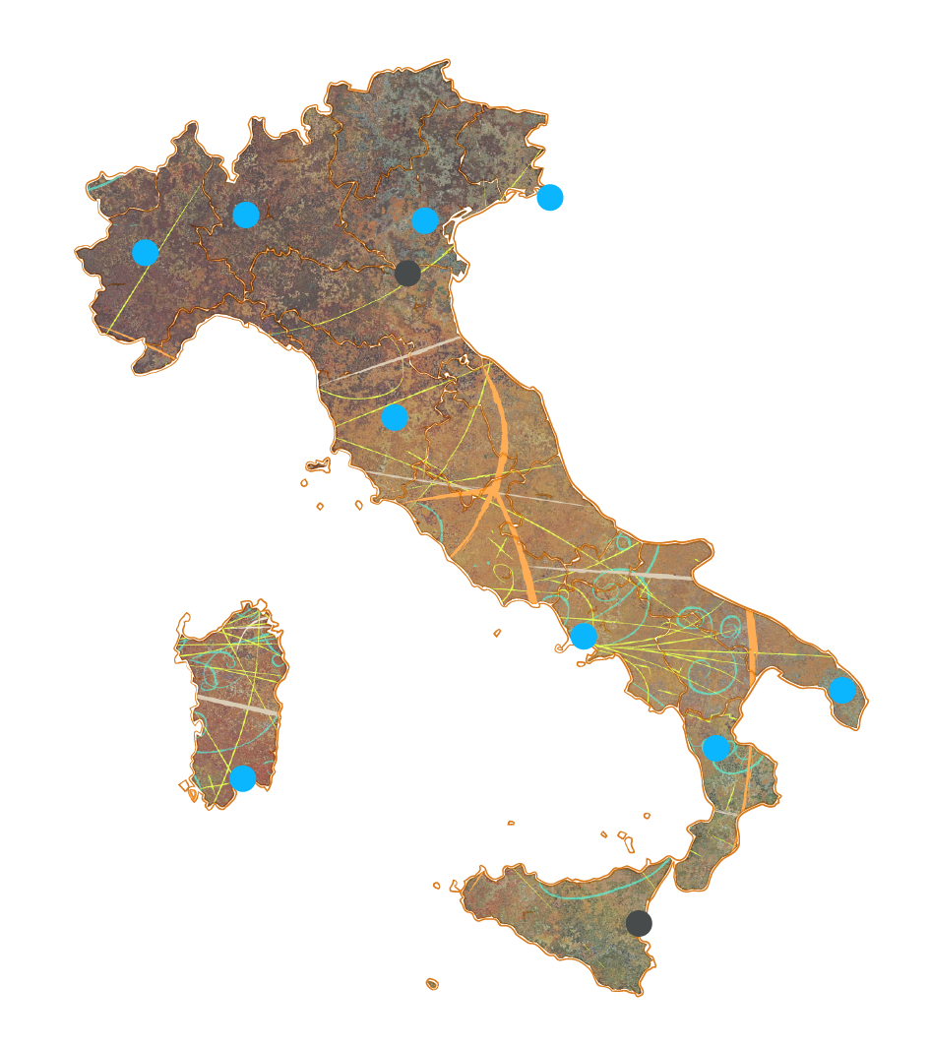
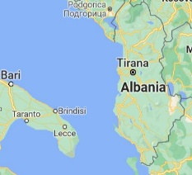

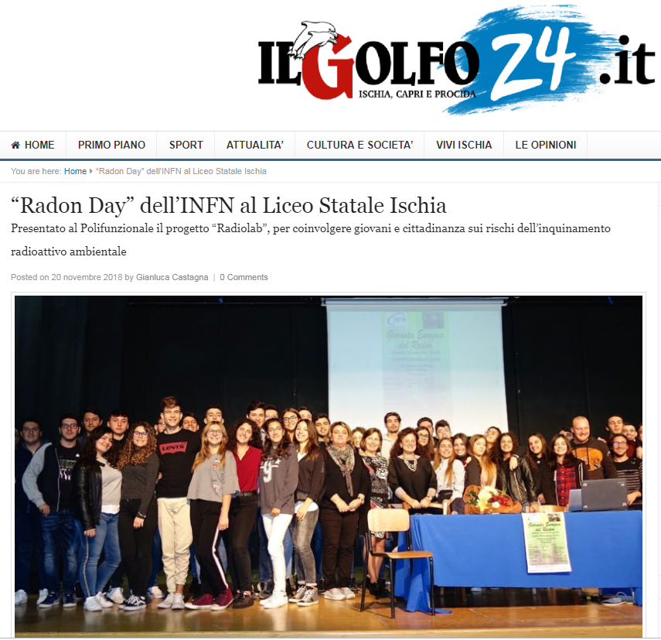
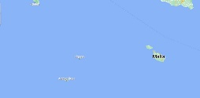
RadioLab 2-dove siamo
In questi anni ci siamo allargati, raggiungendo l'Albania
Lampedusa, l'Isola di San Pietro, I Pantelleria (IsoradioLab)
  Radon Day
  Giornate di sensibilizzazione
  Stage estivo (da riprendere)
  Partecipazione ad eventi pubblici con laboratori
  (es. Salone Libro 2019)
  Olte 1000 studenti coinvolti
https://web.infn.it/RadioLAB

Slide 26
Grazie dell'attenzione
Giorgio.Chiarelli@pi.infn.it

Slide 27
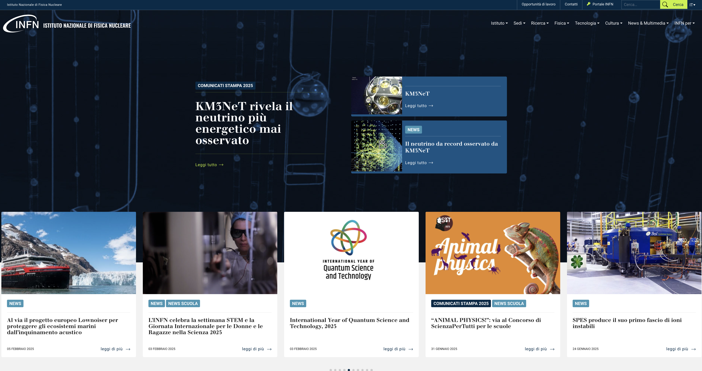
Come siamo
2025
Nuovo sito web INFN e declinazioni strutture

Slide 28
Conclusioni
Abbiamo fatto molta strada
Sta crescendo la consapevolezza che per diffondere al meglio la cultura scientifica bisogna dialogare
Riteniamo che i docenti siano una delle
pietre angolari di questo dialogo
Con la vostra collaborazione contiamo di incidere sempre di più e sempre meglio
Siti utili:
https://www.infn.it
https://cc3m.infn.it/
https://collisioni.infn.it

Slide 29
Backup

